Slide 1
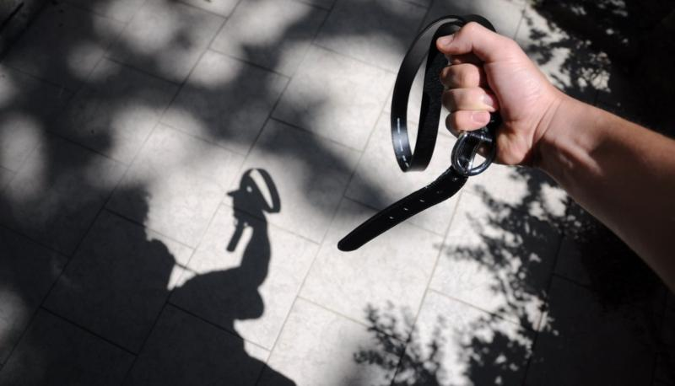
Agresivita v rodině
Dvořáková Ludmila
(350875)

Slide 2
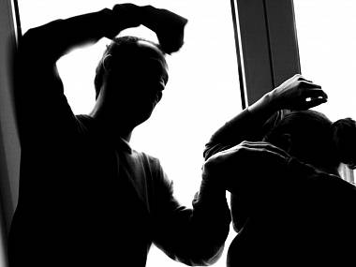
Domácí násilí
„Domácí násilí je fyzické, psychické nebo sexuální násilí mezi blízkými osobami, ke kterému dochází opakovaně v jejich soukromí a tím skrytě mimo kontrolu veřejnosti, intenzita násilných incidentů se stupňuje a vede ke ztrátě schopností včas tyto incidenty zastavit a efektivně vyřešit narušený vztah“

Slide 3
Specifika domácího násilí
násilník a oběť jsou blízké osoby, které mezi sebou mají citový vztah
domácí násilí se odehrává za zavřenými dveřmi, svědky se stávají nejčastěji děti
násilník chce dosáhnout naprosté kontroly a moci nad obětí
jedná se o opakované incidenty, které nabývají na intenzitě (stupňování závažnosti i četnosti)
spirála násilí (neustále se střídající období klidu, narůstání násilných projevů a období násilí)

Slide 5
Obecné varovné signály:
nadměrná naléhavost partnera(ky)
přílišná dominance ve vztahu
vnímání druhého jako méněcenné bytosti
narcistické sklony
nadměrná kontrola partnera
extrémní polohy vztahu k vlastní matce (u mužů)
snaha o izolaci partnera od jeho sociálních kontaktů

Slide 6
Asymetrická agrese
typický je nepoměr sil mezi jejími aktéry, tzn. převaha agresora nad obětí
jejím důsledkem je poškození druhé osoby
podstata spočívá v tom, že agrese je zde cílem jednání, nikoli prostředkem k dosažení nějakého konkrétního zisku
záměrem agresora není např. odcizení věcí pro jejich hodnotu nebo pro pomstu, nýbrž pro radost a uspokojení potřeby ponižovat lidskou důstojnost.

Slide 7
Násilí v partnerských vztazích
http://www.ceskatelevize.cz/porady/10169534665-partnerske-vztahy-aneb-navod-na-preziti/208572231000012-nasili-v-partnerskych-vztazich/
http://tn.nova.cz/zpravy/tv-archiv/na-vlastni-oci/na-vlastni-oci-o-kseftovani-se-vzdelanim-a-o-domacim-nasili-na-muzich.html
( 23:40 min.)

Slide 8
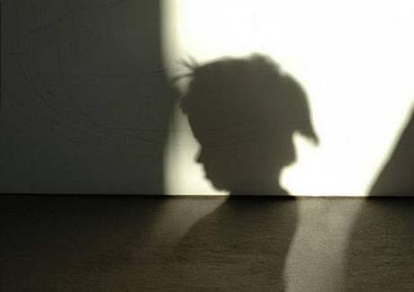
Děti v rizikovém postavení
Děti neúspěšné ve škole
Děti v situaci rozvodu
Autoagrese a agrese v sebevražedném chování dospívajících
Agresivní projevy dítěte v rámci užívání drog
Násilí dítěte vůči rodiči

Slide 9
1. Děti neúspěšné ve škole
velký tlak ze strany rodičů na úspěch a výkon nejen ve škole, ale třeba i v zájmové činnosti, sportech
nutné zjistit co je příčinou neúspěchu – podrobný rozbor – nedostatek nadání, nezralost pro školu či specifické vývojové poruchy, fyzické či psychické týrání v rodině, sexuální zneužívání, šikana ze strany spolužáků či nevhodné přístupy učitele
důležitým faktorem školní úspěšnosti dítěte může být i jeho vlastní postoj a očekávání

Slide 10
2. Dítě v situaci rozvodu
potřeba obou rodičů pro zdravý rozvoj
dítě se stává ve sporech rodičů významnou osobou
dítě přestává být chráněno jako dítě, čelí problémům matky a otce, často je situací deformováno
dítě před rozvodem prochází obdobím napětí a konfliktů, důležitý je věk, pohlaví, schopnost vyrovnat se s traumatem, doba v konfliktech atd.
rozvodová situace je bolestivá zkušenost - často jsou pak rodiče emočně nestabilní, rodiče, kterým je možné vládnout

Slide 11
3. Autoagrese a agrese v sebevražedném chování dospívajících
agrese se obrací proti ztracenému, ambivalentně milovanému objektu, s níž se já identifikuje
nepřátelská část vztahu k tomuto objektu je silná a primitivní a v symbolické podobě může být viděna jako přání zavraždit tento ambivalentně milovaný objekt
riziko sebevražedného chování vzniká tam, kde je ztížený separační adolescentní proces a převažuje konfliktní, závislá a odmítající podoba vztahu k rodičům
to, že o svém přání smrti adolescent hovoří bývá někdy mylně považováno za méně nebezpečné

Slide 12
4. Agresivní projevy v rámci drogových závislostí
může se projevit ve stavu akutní intoxikace, kdy je prožívání a chování výrazně ovlivněno drogou, která oslabuje kontrolu reality a sebeovládání
agresivní chování při akut. intox. podmíněno interakcí mezi typem drogy a osobností uživatele
reakcí může být agrese (obrana) či autoagrese (sebepoškození, sebevražedný pokus)
toxická psychóza – narušené vnímání a hodnocení reality (nepřiměřené jednání s agresivním charakterem)
agresivitu mohou vyvolat rodiče zákazem drogy, odmítají mu dávat peníze

Slide 13
5. Násilí dítěte vůči rodiči
fyzicky zdatnější a mocnější může být bezmocný vůči moci slabšího - tento paradox platí v rodinných vztazích dvojnásob
ohroženy zejména dysfunkční rodiny, neúplné, pouze s jedním rodičem či rodina s nejasnou rolí rodičů
rodiče zažívají pocit bezmoci, vzteku na vlastní dítě, nejčastěji pocit viny, že to sám výchovou zavinil, je tedy spravedlivě trestán – brání konstruktivnímu řešení situace a vyhledání odborné pomoci
podstatnou roli hraje ambivalentní vazba k matce a okrajová a nevýrazná vazba k otci

Slide 14
Sexuální trauma u dětí
věku nepřiměřené vystavení pohlavnímu styku, činnosti nebo chování
pachatel je nejčastěji člen rodiny či jiná blízká osoba
zrada samozřejmé důvěry dítěte, zneužití zodpovědnosti a moci autority, kterou obsahuje vztah dítěte a jeho rodiče
incest – tragické zneužití jedinečného vztahu, morální zodpovědnost je vždy na straně rodiče bez ohledu na to, jak se dítě chová

Slide 15
Reakce na trauma a dlouhodobé důsledky
může jít i o citové manipulování, sexualizaci rod. vztahu
pocity bezradnosti, bezmoci a zoufalství, provinilosti
oddělení se od traumatizujících zážitků - své tělo vnímá jako něco, co není jím samým
posttraumatický stav – dítě událost jakoby zapomene, ale může být podrážděné či mít poruchy spánku, mohou se objevovat náhlá rozpomenutí
v dospělosti vysoké procento sex. zneužívaných v psychoterapeutické péči
největší problém u žen navázání dlouhodobého důvěrného a uspokojivého sexuálního vztahu s muži
závažnost negativních důsledků pro dítě souvisí s povahou zneužití

Slide 16
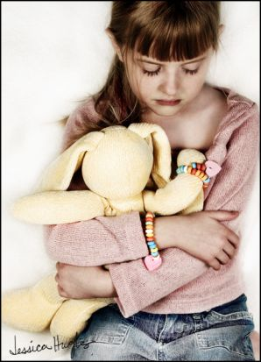
Syndrom CAN
definice syndromu CAN vypracovala Zdravotní komise rady Evropy v roce 1992 a naše republika je následně též přijala. Je důležité vědět, že naplnění obsahu definic je v České republice vždy trestnými činem, i když zdaleka ne vždy dojde k jeho skutečnému projednávání, natož potrestání viníků
definice CAN rozlišuje:
zanedbávání
tělesné týrání
psychické týrání
sexuální zneužívání
systémové týrání

Slide 17
Zanedbávání
zanedbávání je pojímáno jako jakýkoliv nedostatek péče, který způsobuje vážnou újmu vývoji dítěte nebo dítě ohrožuje
tělesné zanedbávání znamená neuspokojování tělesných potřeb dítěte, zahrnuje neposkytování přiměřené výživy, oblečení, přístřeší, zdravotní péče a ochrany před zlem
citové zanedbávání je neuspokojování citových potřeb dítěte – a týká se nejen náklonnosti, ale i pocitu dítěte, že někam patří
zanedbání výchovy a vzdělání je pojato jako neposkytnutí dítěti možnosti, aby dosáhlo naplnění svého plného vzdělanostního potenciálu, a to např. dětskou prací v domácnosti i mimo ni

Slide 18
Tělesné týrání
tělesné týrání - tělesné ublížení dítěti nebo nezabránění ublížení či utrpení dítěte, včetně úmyslného otrávení nebo udušení dítěte, a to tam, kde je určitá znalost či důvodné podezření, že zranění bylo způsobeno anebo že mu vědomě nebylo zabráněno
problematika tělesného týrání je nejvíce prezentovaná především médii, a to převážně v těch nejdrastičtějších podobách s trvalými somatickými následky pro dítě či s následkem smrti
mnohem častěji se však tělesné týrání odehrává „jemněji“, za to však dlouhodobě a jeho následky nacházíme především v psychice oběti

Slide 19
Tělesné týrání
u tělesného týrání hraje důležitou roli i kulturní a výchovné prostředí, tradice výchovných přístupů, ve kterých dítě vyrůstá
v naší společnosti ještě stále přetrvává do značné míry přesvědčení, že do výchovy nezbytně patří i fyzické tresty – „mladý stromek nutno ohýbat“ a „škoda rány, která padne vedle“.
rodiče ospravedlňují fyzické tresty i týrání také tím, že „mě naši taky bili a jak mi to prospělo“
naproti tomu v našem školství jsou fyzické tresty již řadu let zakázány

Slide 20
Sexuální zneužívání
sexuální zneužívání (týrání) je nepatřičné vystavení dítěte pohlavnímu kontaktu, činnosti či chování
zahrnuje jakékoliv pohlavní dotýkání, styk či vykořisťování kýmkoliv, komu bylo dítě svěřeno do péče, anebo kýmkoliv, kdo dítě zneužívá
se dělí na:
  bezdotykové zahrnuje např. setkání s exhibicionisty a účast na sexuálních aktivitách, kde nedochází k žádnému tělesnému kontaktu, např. vystavování dítěte pornografickým videozáznamům
  kontaktní zneužívání je takové, kde dochází k pohlavnímu kontaktu, včetně laskání prsou a pohlavních orgánů, orálnímu nebo análnímu pohlavnímu styku

Slide 21
Sexuální zneužívání
v této oblasti došlo také k řadě změn
např. komerční sexuální zneužívání dětí začalo být v naší zemi problémem před nedávnou dobou a jeho formy se proměňují:
  natáčení pornografických videokazet,
  dětská prostituce na internetu,
  stále klesající věková kategorie takto zneužívaných dětí,
  stoupající počty zneužívaných chlapců

Slide 22
Citové týrání
zahrnuje chování, které má vážný negativní vliv na citový vývoj dítěte a vývoj jeho chování
může mít formu verbálních útoků na sebevědomí dítěte, opakovaného ponižování dítěte či jeho zavrhování
vystavování dítěte násilí nebo vážným konfliktům doma, násilná izolace, omezování dítěte, vyvolávání situace, kdy má skoro stále pocit strachu, což může též způsobit citové ublížení
podle této definice jsou děti citovým týráním ohroženy nejvíce a nejčastěji – také proto, že fyzické týrání je vždy provázeno i dopady na psychiku, citový vývoj dítěte, a u sexuálního zneužívání tomu není jinak

Slide 23
Citové týrání
jedna z podob psychického týrání je záměrné zastrašování dítěte, kdy mu rodiče vyhrožují, že ho už nebudou mít rádi, že ho opustí nebo dají do dětského domova, či že díky dítěti zemřou, že je utrápí
také bránění ve styku s vrstevníky či blízkou osobou – nejčastěji druhým z rodičů v situaci rozvodových sporů je psychickým týráním stejně jako využívání (např. uplácením), zneužívání emoční závislosti dítěte ve svůj prospěch
patří sem i neposkytování emoční odezvy, která je jednou ze základních potřeb dítěte! Soustavné srovnávání dítěte s úspěšnějším sourozencem a nepřiměřené zatěžování dítěte péčí o sourozence řadíme také do citového týrání.

Slide 24
Systémové týrání
(druhotné ponižování)
Je to týrání, které je způsobeno systémem založeným pro pomoc a ochranu dětí a jejich rodin.
Příklady takového týrání jsou:
  dítěti je upřeno právo na informace
  je mu upřeno právo být slyšeno,
  je neprávem odděleno od svých rodičů,
  zanedbávání anebo špatná péče v denních zařízeních, ve školách,
  pěstounském zařízení či domově nebo v jiném prostředí,
  trauma způsobené necitlivými či zbytečnými lékařskými prohlídkami,
  úzkost způsobená dítěti v rámci jeho kontaktu se soudním systémem (např. protahování slyšení či poškozování dítěte zkušenostmi, které podstupuje jako svědek),
  odepření rodičovských práv na informovanost a účast při rozhodování, kdykoliv je to pro dobro dítěte,
  nedostatečné služby či zdroje pomoci týranému dítěti, aby mohlo zůstat se svou rodinou, kdykoliv je to možné.

Slide 25
Další formy syndromu CAN
šikana je v posledních letech stále více odhalována a opět bývá spojeno fyzické týrání s týráním psychickým, nebo se vyskytuje „pouze“ šikana psychická
šikana bývá často ve škole, ale i mimo ni, nejčastěji ve vrstevnických vztazích – tedy mezi dětmi navzájem.
jedná se o agresi vůči jedinci slabšímu fyzicky nebo v závislém postavení.
může mít formu ponižování, zesměšňování nepřiměřenými či nesplnitelnými úkoly, vynucování poslušnosti, přinucení vykonávat za šikanujícího nějakou práci, vydírání, vyžadování materiálních služeb včetně finančních apod.

Slide 26
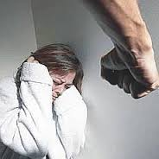
Násilí mezi dospělými členy rodiny
škála chování v rámci blízkých rodinných vztahů, kterým jedna osoba intenzivně fyzicky ubližuje, zastrašuje a ponižuje druhou osobu
traumatizující jev se závažnými důsledky pro celou rodinu
poslušnost ženy byla formulována již v bibli v Novém zákoně a patřila k historicky společenskému uspořádání

Slide 27
Násilí na ženách
z počátku kontrola láskou („protože tě miluji..“)
sociální omezování ženy , omezování ekonomických možností, omezování možností vlastního výdělku a vynucování sexuálního styku
často v laické veřejnosti zlehčování problémů a tendence k obviňování ženy
soudí se, že je to pouze jev problematických rodin a že žena často k násilí muže provokuje

Slide 28
Hledisko psychopat. rysů
Muži Ženy
více psychopat. rysů
poruchy osobnosti
alkoholismus
nízké sebevědomí
nižší verbální schopnosti oproti jejich partnerkám
porušené sebevědomí
závislost
deprese

Slide 29
Cyklus násilí
chování se zdá být komplementární – doplňující se u oběti a násilníka
první fáze: žena méně podrobivá, odmítavá, muž se cítí znejistěn – nepřijatelný pocit
druhá fáze: muž se cítí silně oslaben ,násilné chování přináší pocit obnovení rovnováhy a žena ho do jisté míry přijímá, usmíření ukončuje druhou fázi a přináší období harmonie a štěstí
opakování – nebezpečný cyklus chování, násilí v něm paradoxně působí jako prostředek sblížení

Slide 30
Důsledky - krátkodobé
bolest
strach
zvýšená úzkost
pocity viny, hanby a bezmocnosti
vztek, agrese, hostilita
smutek, lítostivost, plačtivost

Slide 31
Důsledky - dlouhodobé
poruchy sebepojetí a nízké sebehodnocení, nedostatek sebedůvěry, pocity méněcennosti
depresivní ladění až deprese
přetrvávající tenze, emocionální labilita, prožívání nepohody psychické i somatické
citová oploštělost, poruchy v mezilidských vztazích
užívání alkoholu, drog
poruchy příjmu potravy
suicidální chování
sociální patologie
dezintegrace osobnosti, popř. vznik závažného psychického onemocnění

Slide 32

Případ z praxe:
(str. 79)

Slide 33
Prevence násilí
nejúčinnější opatřením v oblasti primární prevence je pečlivý a uvážlivý výběr životního partnera
budování dobrého rodinného zázemí
dostatečná informovanost o tom, co je ve vztahu, v rodině a při soužití osob ve společné domácnosti obvykle považováno za "normální" a co už by rozhodně nemělo být tolerováno (ponižování, nadávání, bití)

Slide 34
Prevence násilí
Primární prevence: jejím účelem je zabránit násilí vytvořením takových podmínek, aby se násilí nemohlo uplatnit (klima společnosti, osvěta, vzdělávání atd. )
Sekundární prevence: účelem je včasná detekce rizik a zabránění jejich působení (anamnestické zjišťování rizik, fyzikální vyšetření dítěte v rámci preventivních prohlídek apod.)
Terciální prevence: účelem je zabránit prohloubení traumatu, zabránění rozvoji nevratných následků, komplikací, ale také systémového násilí

Slide 35
Použitá literatura:
GJURIČOVÁ, Šárka, Jana KOCOURKOVÁ a Jiří KOUTEK. Podoby násilí v rodině. Vyd. 1. Praha: Vyšehrad, 2000, 101 s. ISBN 80-7021-416-3.
SLANÝ, Jaroslav. Syndrom CAN: (syndrom týraného dítěte). Vyd. 1. V Ostravě: Ostravská univerzita, Zdravotně sociální fakulta, 2008, 155 s. ISBN 978-80-7368-474-7.

Slide 36
Internetové zdroje:
http://is.muni.cz/th/187767/pravf_m/Diplomova_prace.pdf
http://www.nicm.cz/oblasti/socialne-patologicke-jevy/syndrom-can/charakteristika
http://www.phil.muni.cz/~hump/psychoterapie/deti/Papers/CAN_Fiserova.pdf
http://www.ssvp.wz.cz/Texty/sikana.html
http://www.stopnasili.cz/verejnost/dn-ve-vasem-okoli-jak-pomoci-vasi-pritelkyni.html
http://www.bkb.cz/pomoc-obetem/pribehy-obeti/pribeh-domaci-nasili/
http://www.stopnasilinadetech.cz/pdf/narodnistrategie.pdf

